Slide 1
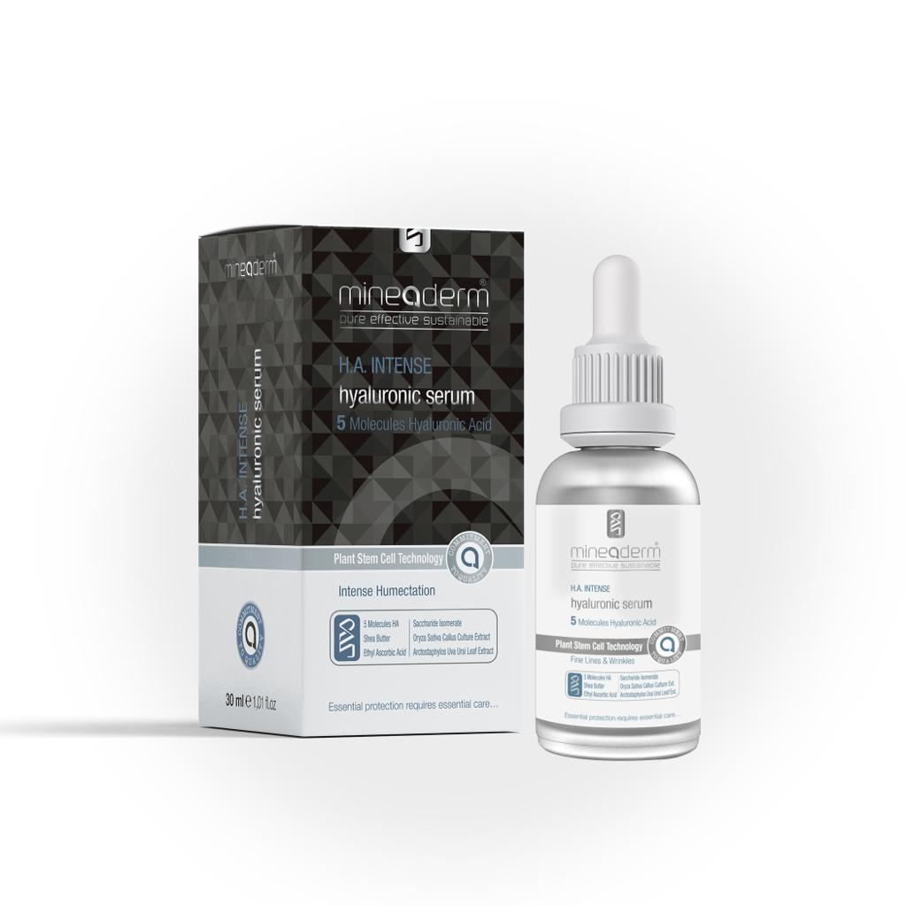

H.A. INTENSE MOISTURIZER SERUM
5 farklı molekül HA
Saccharide Isomerate
Oryza sativa Callus Culture Extract :
Arctostaphylos Uva Ursi Leaf Extract:
Ethyl Ascorbic Acid : C vit stabil formu

Slide 2
Sodyum Hyaluronate
Ciltteki akne izlerini iyileştirmek ve önlemek için kullanılır
Dokuların onarılmasında, elastikiyetinin korunmasında yararlı etkileri vardır, bu sayede cildin erken yaşlanmasını önler.
Ciltteki tahriş ve iltihaplı oluşumlarda iyileştirici etkisi vardır.
Hücre yenilenmesi ve onarımına katkıda bulunur.
Saccharide Isomerate
Sakkarit İzomerlerinde oluşan karbonhidrat kompleksi olup cildin doğal nemlendirme faktörlerine benzer yapıdadır. Yüksek nemlendirme özelliği nedeniyle cilde uygulandıktan sonra 72 saat boyunca etkisi devam eder.

Slide 3
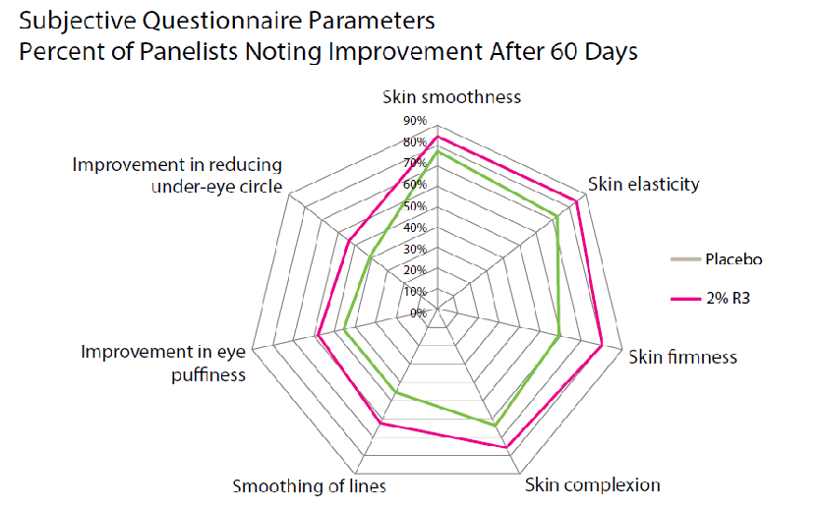
Oryza sativa Callus Culture Extract
Regenistem Red Rice Seven Effect
Kök Hücre Teknolojisinin Ciltte 7 Etkisi
Cilt pürüzlerinde iyileşme
Cilt elastikiyetinin artması
Ciltte sıkılaşma
Cilt tonunda ve canlılığında düzelme
Çizgilerde azalma ve pürüzsüzlük
Gözaltı torbalarında azalma
Gözaltı morluklarında azalma

Slide 4
Arctostaphylos Uva Ursi Leaf Extract ( ayı üzümü)
Avrupa’ya özgü bir çalının tıbbi kısmıdır. Ayı üzümü olarak adlandırılır. Uva Ursi Bitkisinin yetişen küçük kırmızı meyvelerini yemeyi sevmesinden dolayı bu isim verilir.
Anti – oksidan , anti microbial , Anti – inflamator , anti – viral
Doğal Albutin dir . Leke açma ve ton düzenlemeyi destekler

Slide 5
Ethyl Asocorbic Acid Vitamin C
Tirozinaz enziminin aktivitesini inhibe ederek melanin sentezini durdurur. Leke oluşumunu önler.
Kollajen sentezini hızlandırır. Daha elastik ve daha aydınlık bir cilt elde edilir.
Çok güçlü bir antioksidandır. Serbest radikalleri yakalayarak nötralize eder.
Anti anflamatuardır.

Slide 6
LIPOSOM RETINOL SERUM
Liposomal Retinol
Kök hücre teknolojisi
Ethyl Ascorbic Acid
Ceramide 3
Pentavitin
Camellia Sinensis Leaf Extrac

Slide 7
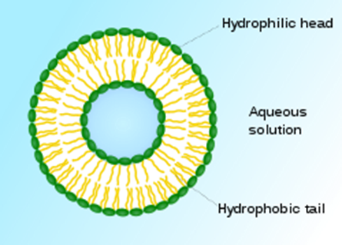
LIPOSOME NEDİR?
Lipozomlar küçük taşıyıcı moleküllerdir.
Yapı ve içerik açısından hücre zarına benzerlik gösterir.
Dışardan eklenen maddeleri enkapsüle edebilme özelliğine sahip oldukları için etken madde taşıma araçları olarak kullanılmaktadırlar.

Slide 8
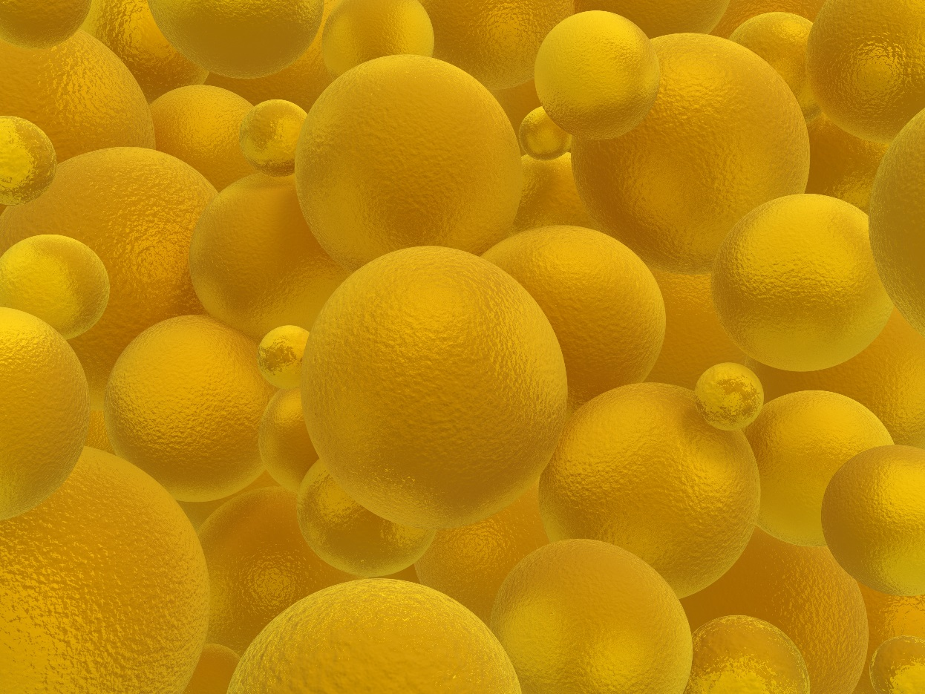
LİPOZOMLARIN ÖZELLİKLERİ
Hücre zarına benzer yapıya sahiptirler.
Cildin bariyer tabakalarına kolayca entegre olabilirler
Belirli hedef hücrelere yönelebilen özelliktedirler
Belirli etken maddeleri taşıyabilirler
İçerdikleri hidrofilik ve hidrofobik bölgeler nedeni ile suda ve yağda eriyen molekülleri taşıyabilirler.

Slide 9
Liposomal Retinol
Cildi aydınlatır: Cildi pul pul dökerek daha parlak ve pürüzsüz bir cildin oluşmasına yardımcı olur. Hücre dönüşümünü hızlandırmayı sağlayan retinol aydınlık bir cilt ortaya çıkarabilir.
Cilt lekelerini gidermeye yardımcı olur: Düzenli kullanım ile teninizi, güneş lekelerini, sivilce izlerini, hiperpigmentasyonu ve koyu lekeleri bile gidermeye yardımcı olabilir.
Sivilceleri tedavi eder: Yağlı cildin sebum miktarını dengelediği için sivilce ve siyah nokta gibi sebuma bağlı oluşan problemleri en aza indirger. Gözeneklerin tıkanmasını önleyerek sivilce oluşumunu engelleyebilir.
Kırışıklık görünümünü azaltır: Kolajen ve elastin proteinlerini güçlendiren bu vitamin, cildi yaşlanma etkilerine karşı korur. İnce çizgilerin görünümünü azaltırken yenilerinin oluşmasını da geciktirmeye yardım eder.

Slide 10
Camellia Sinensis Leaf Extrac
Güçlü bir antioksidandır. cildi aydınlatır, zararlı çevresel etkenler ve ultraviyole ışınlarından korur. Taze bir canlılık verir ve cildin elastikiyetini korur.
Ceramide 3
Cildinizin bir seramid (lipit) bariyeri geliştirmesine yardımcı olur ve bu da cildin nemi tutmasını sağlar. Yağ bezlerinin ürettiği yağ miktarını düzenlemeye ve aşırı sebum üretilmesini önlemeye yardımcı olur. İnce çizgiler ve kırışıklıkların önlenmesine yardımcı olur
Pentavitin
Cildin doğal nemlendirme faktörlerine benzer yapıdadır. Yüksek nemlendirme özelliği nedeniyle cilde uygulandıktan sonra 72 saat boyunca etkisi devam eder.

Slide 11
MINEADERM SMOOTH AHA BHA TONER
Glycolic Acid
Salicylic Acid
Lactic Acid
Tartaric Acid
Malic Acid
Pyrus Malus Fruit Extract
Vitis Vinifera Leaf Extract
Citrus Medica Limonum Fruit Extract
Vaccinium Myrtillus Extract
Niacinamide
Centella Asiatica Extract
Panthenol

Slide 12
Glycolic Acid
Ciltten ölü hücrelerin atılmasına katkı sağlayarak cildin daha canlı ve pürüzsüz görünmesine yardımcı olur. Gözeneklerin yağ, kir ve ölü hücrelerden arındırılmasına yardımcı olup, gözenek görünümünün azaltılmasında etkili olur.
Salicylic Acid
Beta Hidroksi Asitlerinin (BHA) bir türü Gözenek görünümünü azalttığı için siyah nokta oluşumunu da önler.
Peeling özelliği sayesinde ciltteki ölü hücreleri temizler.
Cildin yağ dengesini sağlar.
Sivilceler üzerinde de olumlu etkilere sahiptir.

Slide 13
Laktik Acid
Alfa Hidroksi Asitlerinin (AHA) bir türü olan laktik asit, eksfoliyant, yaşlanma karşıtı ve leke giderici özelliği ile biliniyor. Genelde sebze turşularından veya sütten elde edilen laktik asit, ciltte topik olarak kullanıldığı zaman yüzünüzün ışıltısını ve yapısını geliştiriyor.
Malic Acid
Alfa Hidroksi Asitlerinin (AHA) bir türü olan malic asit Elma ile armuttan elde edilmektedir. Cildi aydınlatma ve dokusunu yumuşatma özelliği ile kutlanır. Bu yüzden yaşlanma karşıtı kremlerde yaygın bir bileşendir. Cildinizin nemli kalmasına yardımcı olmak için nem tutmaya yardımcı olur.
Tartarik Acid
Tartarik Asit: Vişne ile üzümde yer almaktadır. Yüzeyini yenilerken aynı zamanda da kolajen üretimini tetikleyerek sıkılaşmayı sağlıyor.

Slide 14
Lavitis vinifera leaf extract(üzüm çekrdeği yağı)
Cildi besler, nemlendirir, cildin esnekliğini korur ve onu pürüzsüz hale getirir. Cilt toniği olarak kullanabileceğiniz cilt sıkıştırıcı özellikleri vardır.
Pyrus Malus Fruit Extract
Cilt temizlenerek berraklaşır. Ayrıca elmada bulunan C vitamini sayesinde ciltteki kolajen yapısı dengelenir.
Citrus Medica Limonum Fruit Extract
Limon suyu cildi sıkılaştırmaya yardımcı ve ton eşitleyici bir etkiye sahiptir. Yüz temizleme ürünlerinin bir bileşeni olarak çok uygundur.

Slide 15
Vaccinium Myrtillus Extract
İçerdiği antioksidanlarla cilt hücrelerini koruyor ve güçlendiriyor.
Anti-enflamatuar etkisiyle patojenlere karşı dayanıklılığı artırıyor.
İçerdiği A vitamini ile yaşlanma sürecini yavaşlatıyor.
B vitamini sayesinde cilde canlı, parlak ve pürüzsüz bir görünüm veriyor.
Niacinemide
Koyu lekeleri aydınlatmada yardımcı olduğunu göstermektedir.
Egzama, akne ve diğer iltihaplı cilt rahatsızlıklarından kaynaklanan kızarıklığı hafifletmeye yardımcı olabilir.
Yağ bezlerinin üretim miktarını düzenlemeye ve yağ bezlerinin aşırı çalışmasını önlemeye yardımcı olur.

Slide 16
Pantenol
Nemlendirici etkisi ile cildin yumuşaklığını ve elastikiyetini korumasını sağlar.
Centella Asiatica Extract
Ciltteki tahrişlerin ve yaraların iyileşmesine yardımcı oluyor. Antioksidan özelliği ile cildi yeniliyor. Kolajen üretimini desteklediği için kırışıklık, ince çizgi ve koyu lekeleri azaltıyor.

Slide 17
MINEADERM LUMINOUS LOTION
Tyrostate
Butyrospermum Parkii (Shea) Butter
Sodium PCA
Arctostaphylos Uva Ursi Leaf Extract
Glycyrrhiza Glabra Leaf Extract:
Centella Asiatica Extract:
Aloe Barbadensis Leaf Juice
Evening Primrose Oil

Slide 18
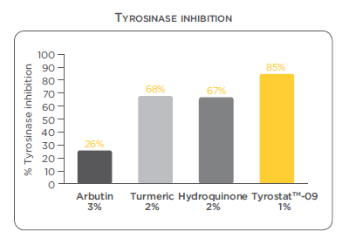
TYROSTAT™ Rumex extract
Kuzey Kanada Bozkırlarından Ekstrakt Edilmiştir.
Tyrostat™ Trozinazı İnhibe Ederek Cilt Pigmentasyonunu ve Kızarıklığı Azaltır.
Tyrostat diğer aktif maddelere göre daha az konsantrasyonda kullanılmıştır.
Tyrostat diğer aktif maddelerden farklı olarak doğaldır, sentetik değildir ve zararlı etkileri yoktur.
Tirozinaz İnhibisyonu (%)
TYROSTAT™
ile %85 Tirozinaz baskılanması sağlanmıştır

Slide 19
Centella Asiatica Extract
Ciltteki tahrişlerin ve yaraların iyileşmesine yardımcı oluyor. Antioksidan özelliği ile cildi yeniliyor. Kolajen üretimini desteklediği için kırışıklık, ince çizgi ve koyu lekeleri azaltıyor.
Sodium Pca
Cildi yenilemek ve nemlendirmek için cilt nemini kapatan doğal bir bitki bazlı nemlendiricidir.

Slide 20
Arctostaphylos Uva Ursi Leaf Extract ( ayı üzümü)
Avrupa’ya özgü bir çalının tıbbi kısmıdır. Ayı üzümü olarak adlandırılır. Uva Ursi Bitkisinin yetişen küçük kırmızı meyvelerini yemeyi sevmesinden dolayı bu isim verilir.
Anti – oksidan , anti microbial , Anti – inflamator , anti – viral
Doğal Albutin dir . Leke açma ve ton düzenlemeyi destekler
Aloe Barbendensis Aloe Vera Leaf Juice
Cilt üzerinde nem sağlayan ve cildi koruyan bir tür koruyucu mukus tabakası oluşturur. Sakinleştirir yatıştırır.

Slide 21
Glycyrrhiza Glabra Leaf Extract (Meyan Kökü)
Bileşiminde bulunan glabridin, tirozinazı baskılar. İçerdiği liquiritin ile melanin üretimini inhibe ederek etki gösterir. UV ye bağlı pigmentasyonu baskılar.
Shea Butter
Antioksidan özelliği gösteren bir yağdır.
Egzama, akne gibi pek çok rahatsızlığın ortaya çıkardığı etkileri yok eder.
Ciltte kurulduktan dolayı meydana gelen kaşıntıları ortadan kaldırır.
Cildin parlakte canlı görülmesinde yardımcı olur.

Slide 22
Evening primrose oil
Linolenik Asitin cilt iltihabını azaltarak sivilceye yardımcı olduğu düşünülmektedir. Ayrıca cildin nemi korumasına da yardımcı olmaktadır. Linolenik Asit desteğinin hem enflamatuar , hem de enflamatuar olmayan akne lezyonlarını azalttığını saptamıştır. Cildi yumuşatmaya yardımcı olur.

Slide 23
MINEADERM ANTI OILY & DANDRUFF SHAMPOO
Piroctone Olamin
Glycolic acid
Salicylic Acid:
Melaleuca Alternifolia (Tea Tree) Leaf Oil
Sulfur
Menthol
Panthenol
Zinc PCA
Juniperus Oxycedrus Wood Oil
Rosmarinus Officinalis (Rosemary) Leaf Oil
Mentha Piperita (Peppermint) Oil

Slide 24
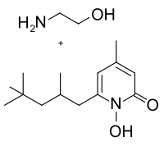
PIROCTONE OLAMINE
Pullanmayı azaltır.
İltihaplı saç derisini yatıştırır.
Mantar enfeksiyonlarını yok eder.
Vücuttaki kötü kokuyu giderir.
6 hafta
%0,5 Piroctone Olamine
%81,7 oranında kepekte azalma

Slide 25
Glycolic Asid
Kir, yağ ve ölü cilt hücrelerini temizlemek için cildin üst katmanına etki ederek çalışmakta. Aşındırıcı olmayan dokusuyla, ciltte harika bir peeling etkisi yaratır. Bu sebeple cilt yenileme amacıyla daha çok peeling olarak kullanılır.
Salisilic Asid
Saç derisini temizler, ölü hücreleri ve yağı temizler ve oksijeni saç köklerine aktarır. Aynı zamanda bir kese görevi görür ve kafa derisi iltihabını gidermeye yardımcı olur. Böylece aspirin ve saç dökülmesi arasında ki bağlantıyı kurmuş oluyoruz.

Slide 26
Alternifolia (Tea Tree) Leaf Oil
Kepeği azaltır.
Topikal antiseptik
Terpinen-4-ol sayesinde antimikrobiyal etkiye sahip
Akne lezyonlarını azaltır.
Salisilic Asid
Saç derisini temizler, ölü hücreleri ve yağı temizler ve oksijeni saç köklerine aktarır. Aynı zamanda bir kese görevi görür ve kafa derisi iltihabını gidermeye yardımcı olur. Böylece aspirin ve saç dökülmesi arasında ki bağlantıyı kurmuş oluyoruz.

Slide 27
Alternifolia (Tea Tree) Leaf Oil
Kepeği azaltır.
Topikal antiseptik
Terpinen-4-ol sayesinde antimikrobiyal etkiye sahip
Akne lezyonlarını azaltır.
Sülfür
Anti bakterial ve Sebum düzenleyicidir.
Mentol
Mentolün kan damarlarını genişletme (vazodilatör) suretiyle kan akışını iyileştirdiği bilimsel olarak kanıtlanmıştır. Ayrıca, kuruluk, kaşıntı ve kafa derisi sorunlarına iyi geldiği bilinmektedir.

Slide 28
D-PANTHENOL ( PROVİTAMİN B5 )
Zinc PCA
Çinko tuzudur. Sebum salgılanmasını azaltaran akne kontrolü sağlar ve aynı zamanda cildin nemini korumasına yardımcı olur.
Akne kaynaklı iltihabı kurutur ve aynı zamanda sebum salgısını azaltır ve yağ bezlerinin aktivitesini kontrol eder.
Suyu hapsederek cildin nem dengesini korur.
Saçlarda ipeksi bir yumuşaklık sağlar.
Saçlara esneklik ve kolay tarama özelliği sağlar.
Saçlarda göz alıcı parlaklık oluşur.

Slide 29
Juniperus Oxycedrus Wood Oil
Rosmarinus(ardıç katranı)
Ardıç katranı saç derisindeki egzamayı ve sedef hastalığını tedavi eder. Saçta ve saç diplerinde oluşan kızarıklık, kepeklenme ve pul pul dökülmeler için ardıç katranı şampuanı önerilebilir. Ardıç katranı içeren şampuan derideki uyuz rahatsızlıkları için de
Rosmarinus Officinalis (Rosemary) Leaf Oil (Biberiye Yağı)
Saç köklerinin daha daha güçlü hale gelmesini sağlayarak saçların daha hızlı uzamasına yardımcı olur. Ayrıca, biberiye yağının, erken saç dökülmesini ve saçın grileşmesini yavaşlattığı düşünülmektedir.
Mentha Piperita (Peppermint) Oil (Nane Yağı)
Saçlarda oluşan kepeklenmeyi engeller. Saçlara canlılık, parlaklık ve hacim kazandırır. Nane uçucu yağı saç dökülmesi için de çok faydalıdır.

